Slide 1



ANÁLISIS DE REDES SOCIALES COMO METODOLOGÍA DE INVESTIGACIÓN: APLICACIÓN Y ESTUDIOS DE CASO
Wenceslao Arroyo Machado (Medialab UGR)
https://github.com/Wences91/ARSMI
Daniel Torres-Salinas (Unidad de Evaluación de la Actividad Científica)

Slide 2


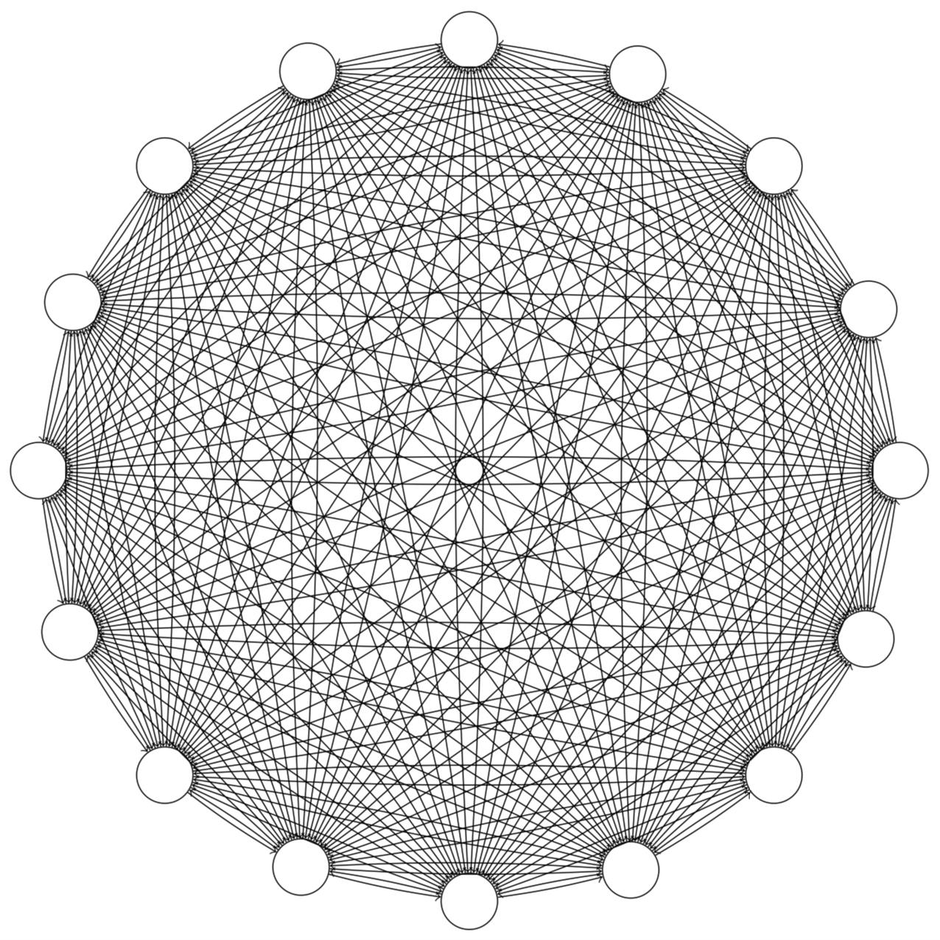
Tabla de contenidos
Aproximación teórica
Conceptos básicos
Medidas
Algoritmos de distribución
Poda de red
Herramientas
Caso práctico
Descarga de datos
Importación
Indicadores/Mapas
Interoperabilidad

Slide 3
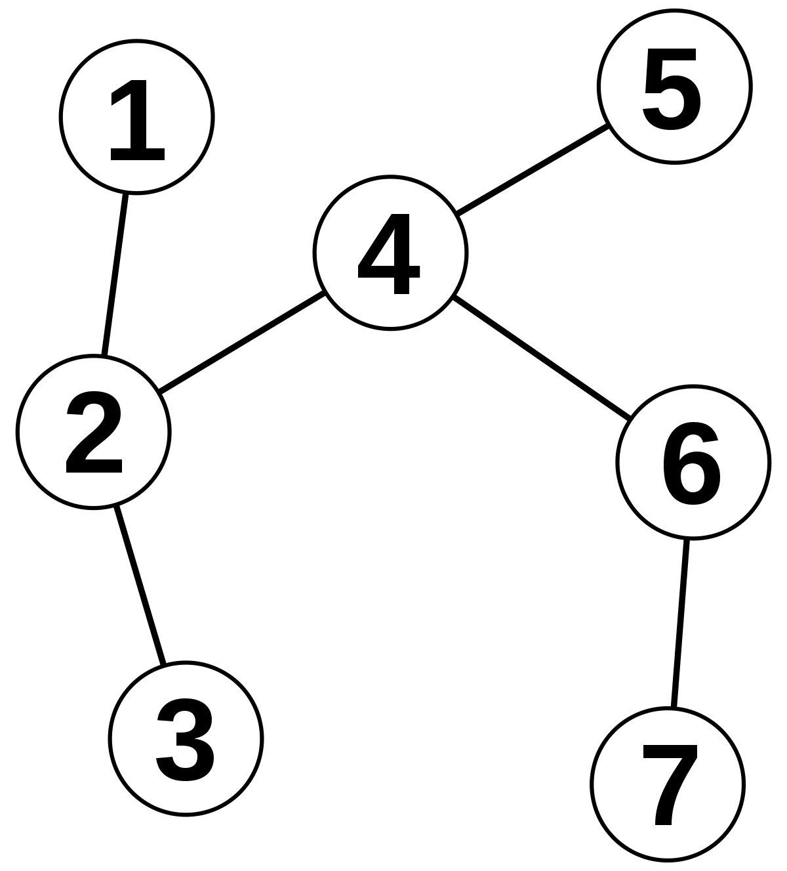
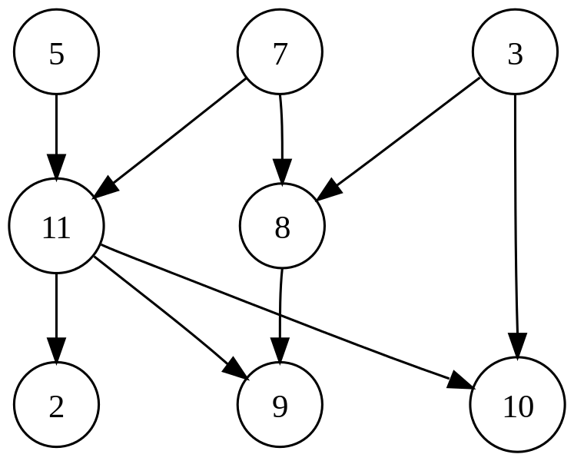
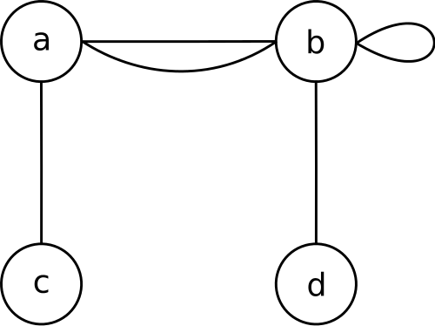
Conceptos básicos: ¿Qué es un grafo?
Diferencias entre grafo y red
Grafo → Estructura matemática para modelar relaciones por pares entre objetos
Compuesto de vértices o nodos unidos por enlaces llamados aristas o arcos
Tipología:
Grafos (simples)
Grafos dirigidos
Mixtos
Ponderados
Multigrafos
Notes:
Grafo y red usado indistintamente → depende del contexto
Un grafo es más abstracto que una red → abstracción de una red

Slide 4
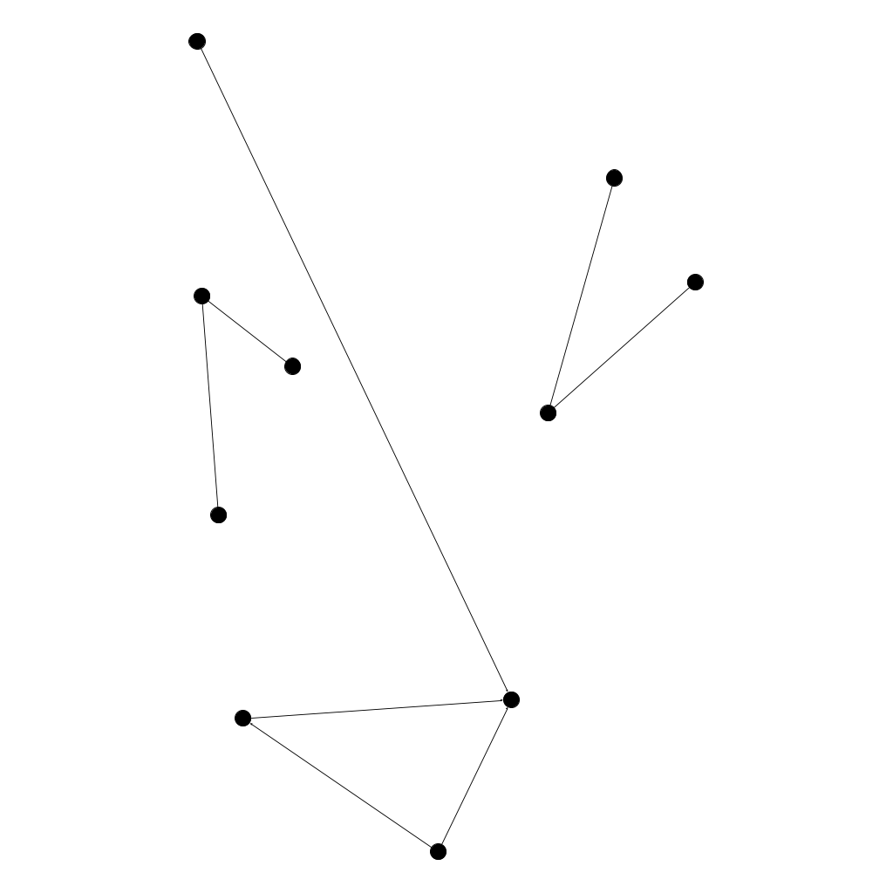
Conceptos básicos: conceptos importantes
Grado (orden)
Entrada
Salida
Aristas ponderadas
Similitud
Distancia
Bucle: autoenlace
Camino: secuencia de vértices conectados
Componente conexa: grafo con un camino entre cualquier par de vértices
Distancia: camino más corto entre dos vértices
Excentricidad: mayor distancia entre dos vértices
Notes:
Camino: secuencia de vértices conectados por aristas
Distancia: camino más corto entre dos vértices
Excentricidad: mayor distancia de un vértice a cualquier otro

Slide 5
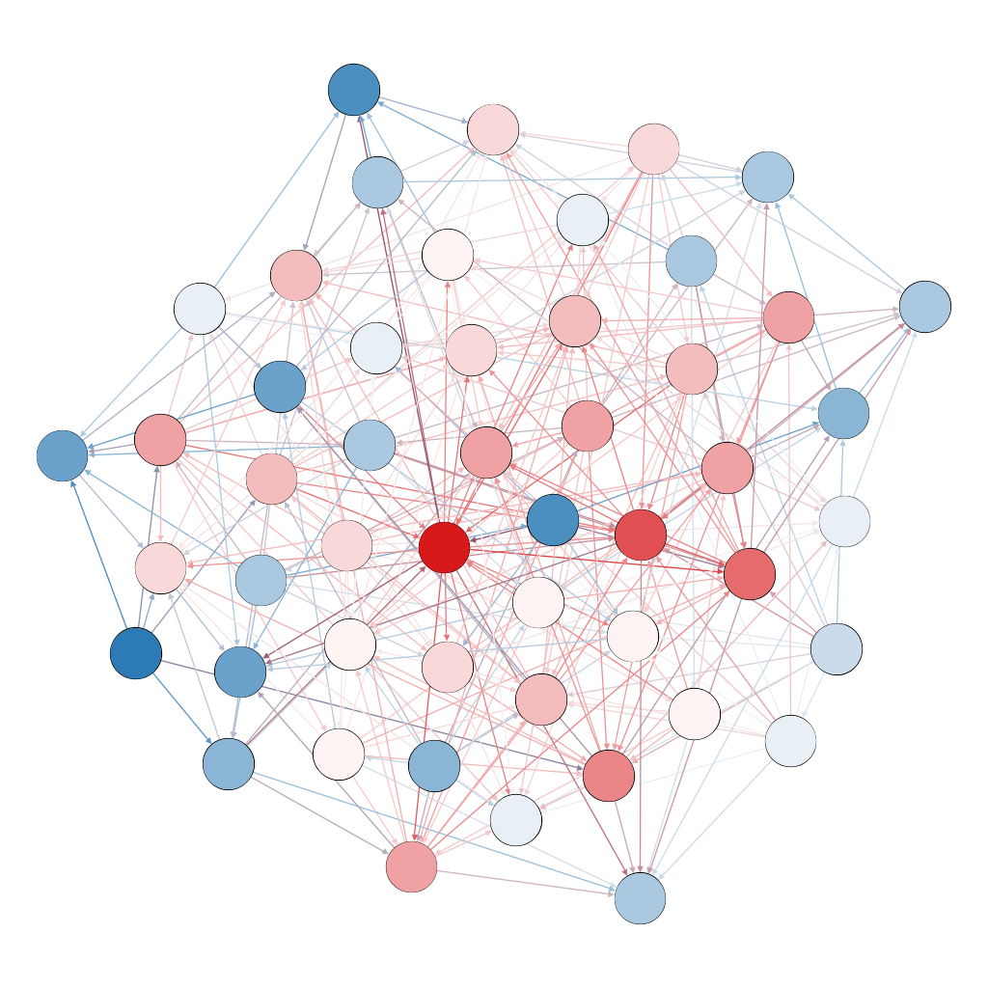
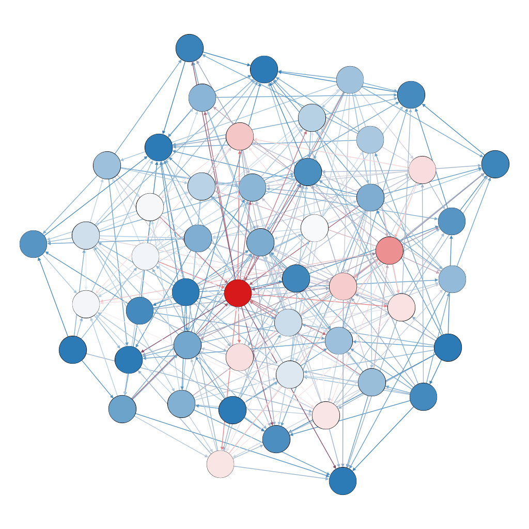
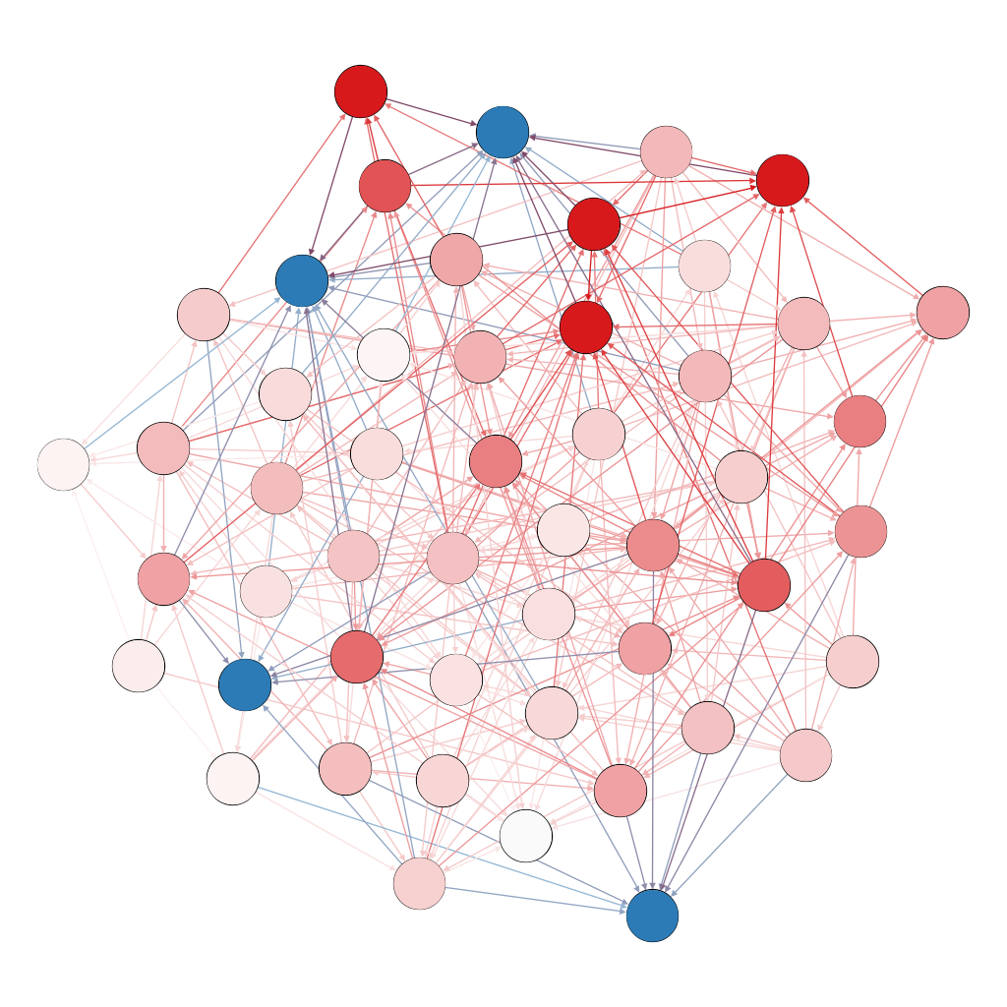
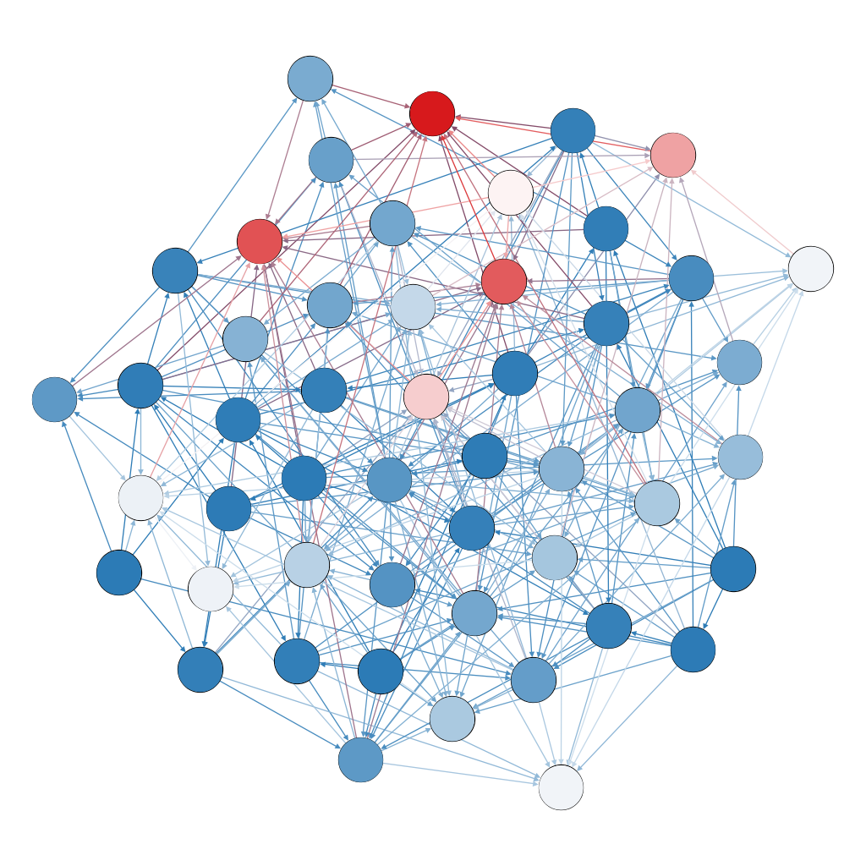
Medidas para los vértices
Medidas de centralidad
Relevancia del vector en la red
Centralidad de grado
Enlaces del vector
Intermediación
Veces que el vector participa como camino
corto de otros
Cercanía
Distancia con el resto de vectores
Centralidad del vector propio
Importancia del vector en base a su conexión
con vectores importantes

Slide 6
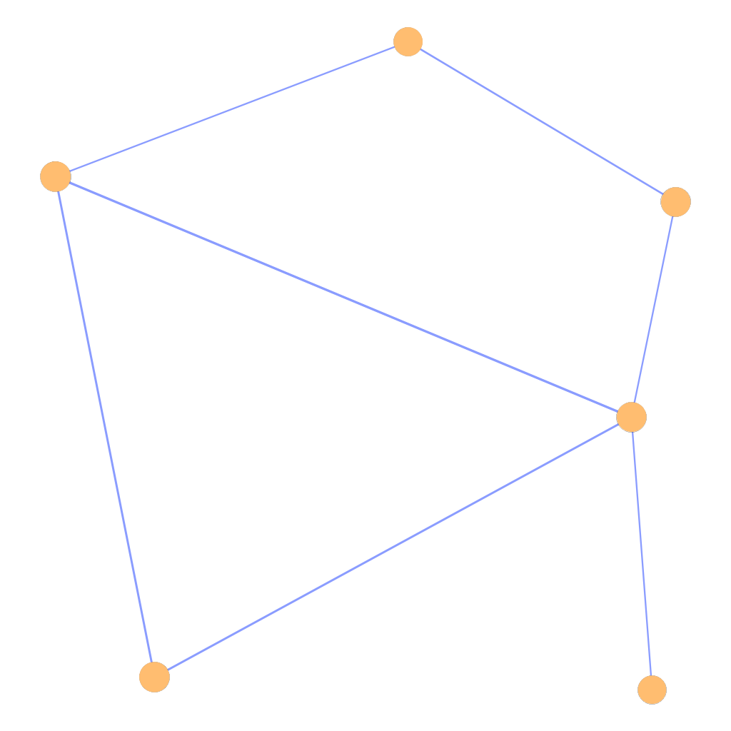
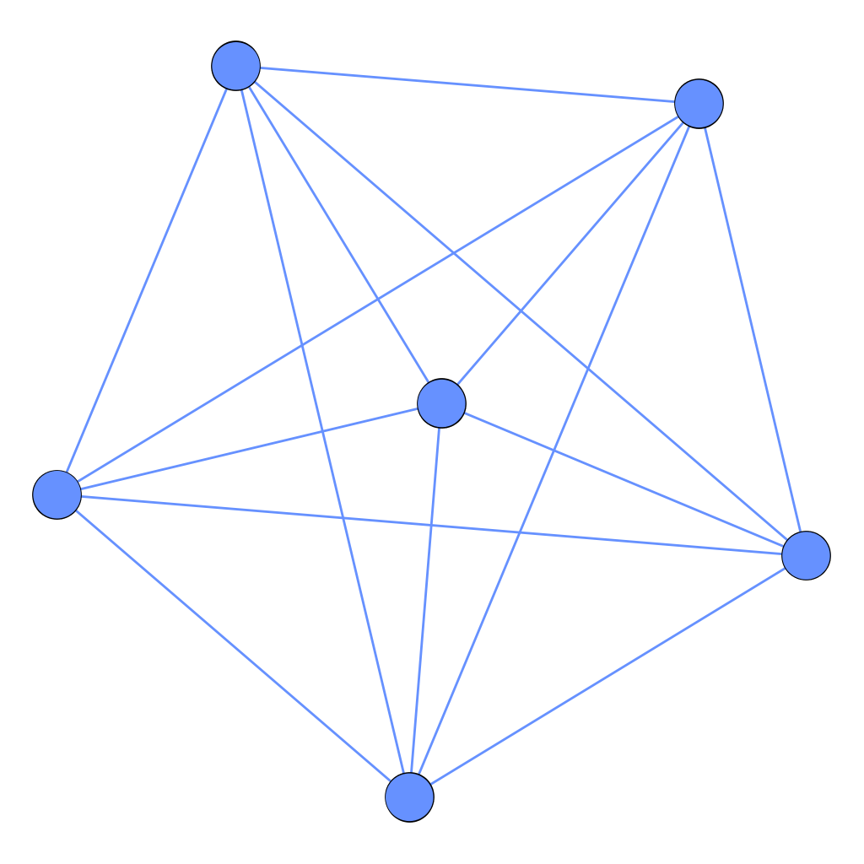
Medidas para la red
Diámetro
Mayor excentricidad entre todos los pares de vértices
Radio
Menor excentricidad entre todos los pares de vértices
Densidad
Grado de conexión [0-1]
Grado medio
Media de camino más corto
Notes:
Diámetro: 3
Radio: 2
Densidad: 0.42
Grado medio: 2.5
Media de camino más corto: 1.6

Slide 7
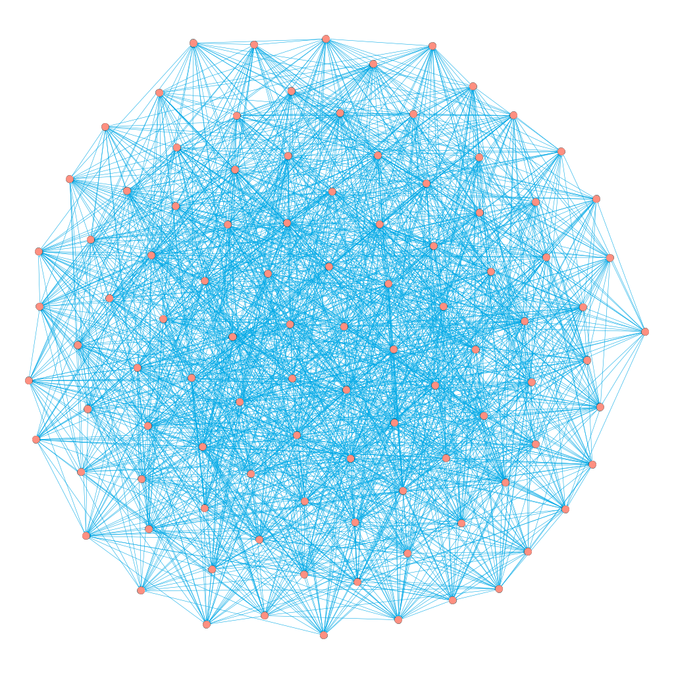
Algoritmos de distribución
Modelos de atracción y repulsión
Kamada y Kawai
Frutcherman y Reingold
Yifan Hu
Notes:
Diámetro: 3
Radio: 2
Densidad: 0.42
Grado medio: 2.5
Media de camino más corto: 1.6

Slide 8
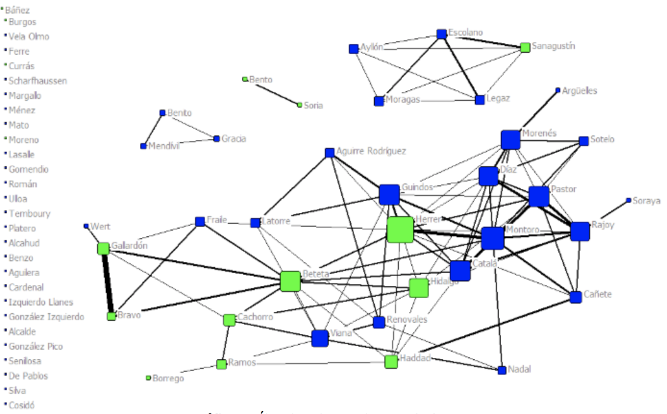
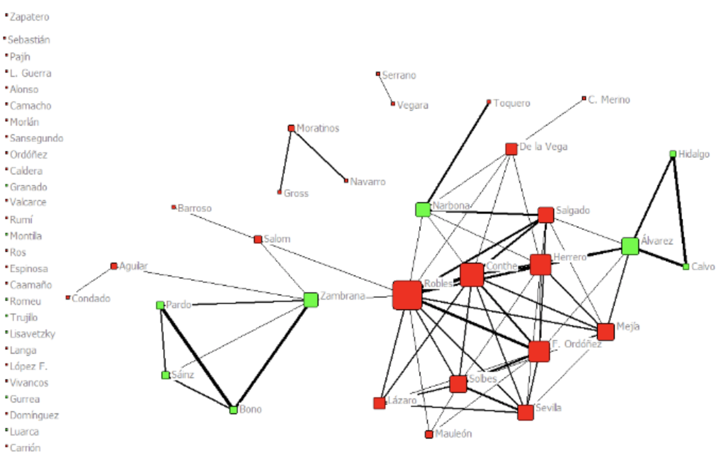
Ejemplos de grafos
Estructura de Poder Latente (EPL)
Élites de gobierno 2012 del PP y PSOE (Villena Oliver, A., 2014)
Posiciones relevantes en el poder territorial

Slide 9
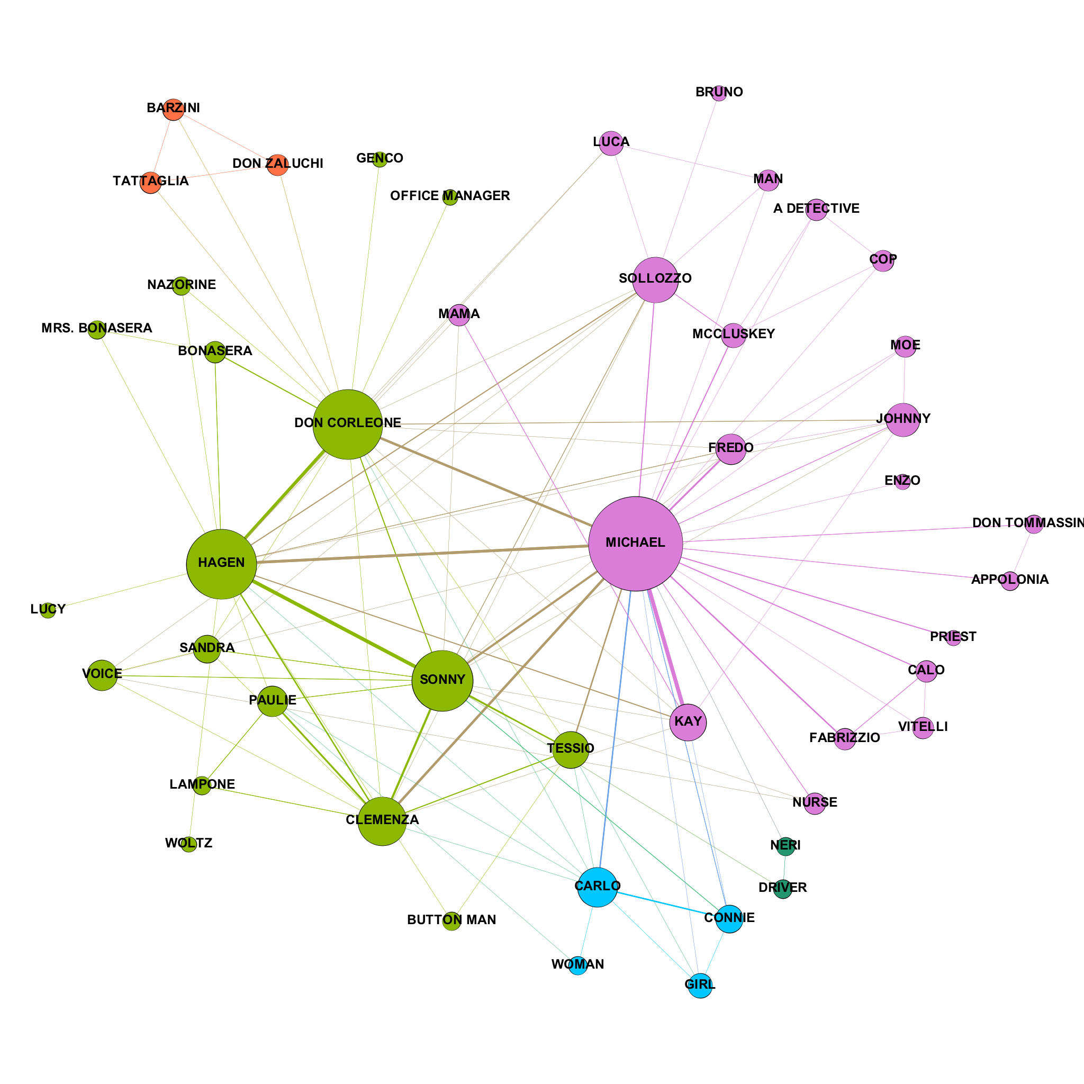
Ejemplos de grafos
Redes sociales
Red social de ‘El Padrino’
Coocurrencias de personajes en la novela

Slide 10
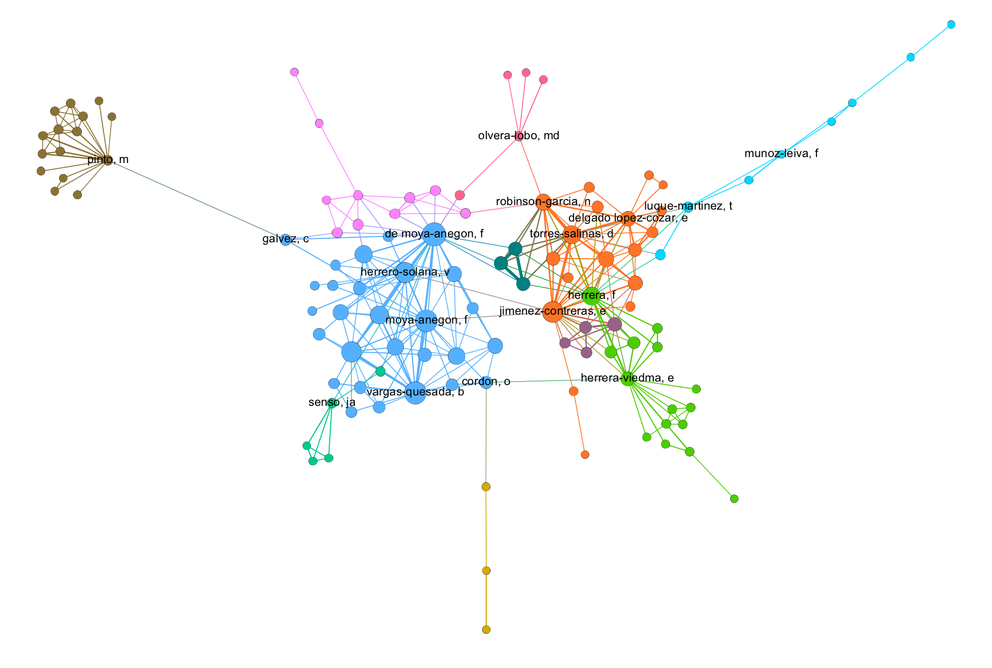
Ejemplos de grafos
Redes bibliométricas
Red bibliométrica de ‘Library Science’
Coautorías de trabajos en la Web of Science

Slide 11
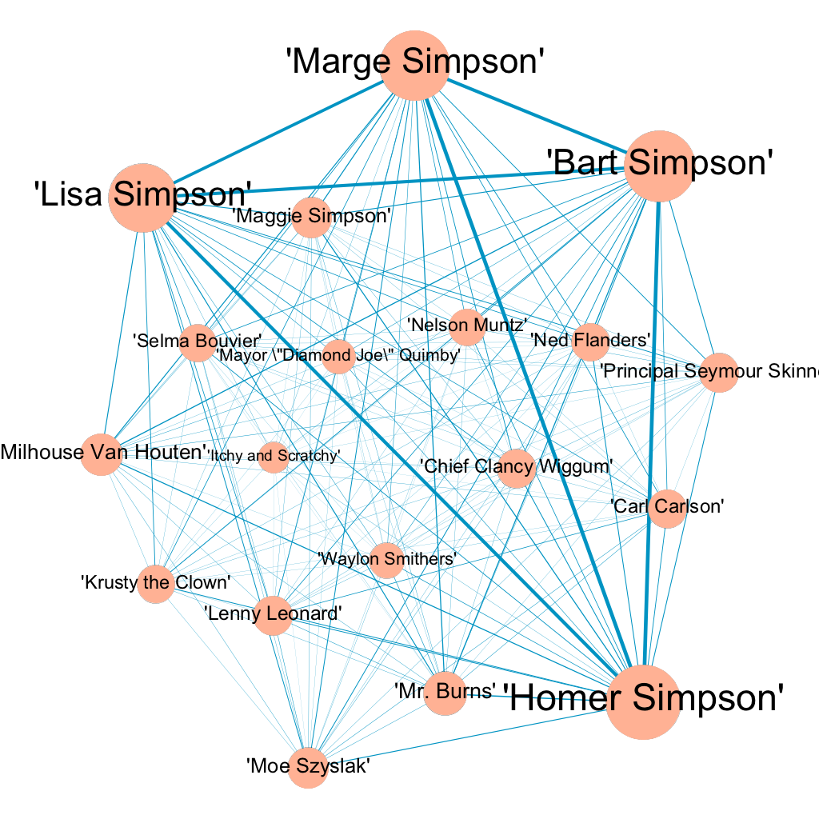
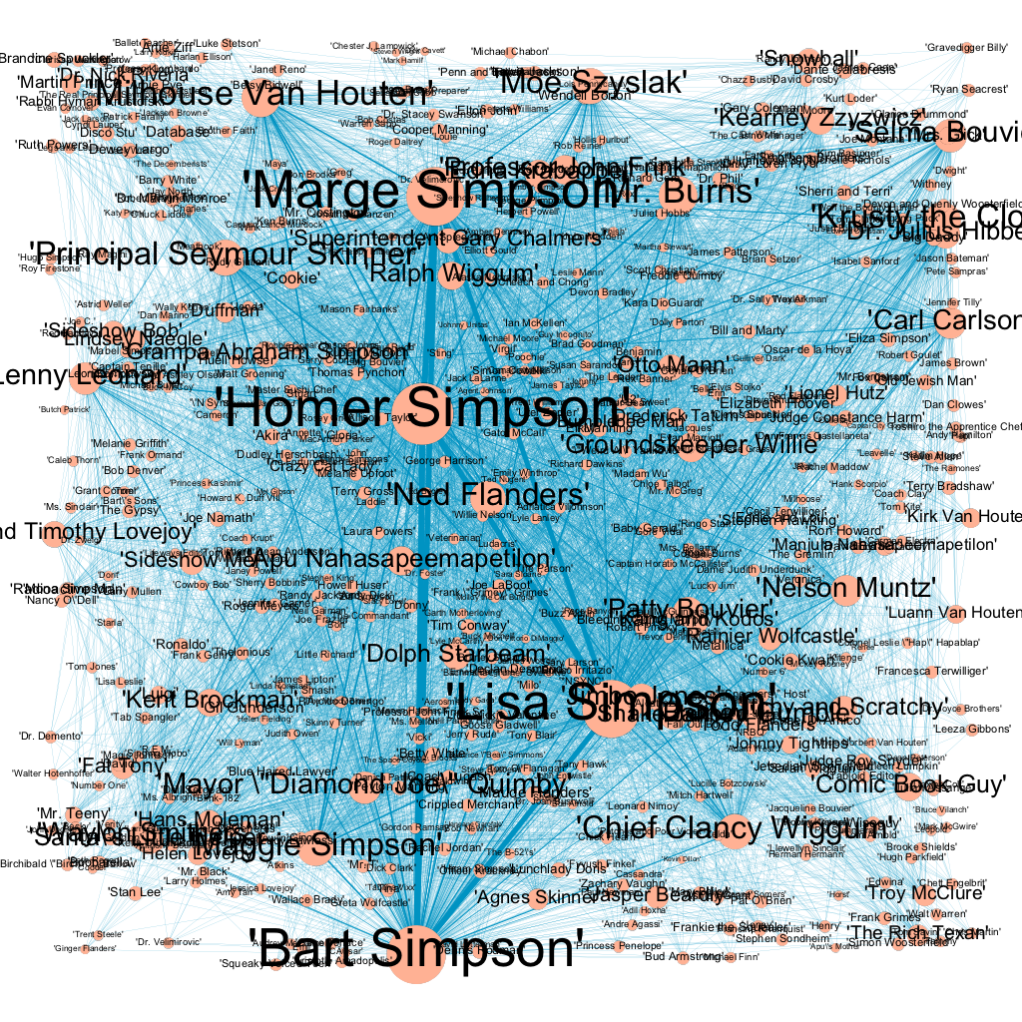

Poda de red
Notes:
Selección de los que tienen mayor intermediación, y tamaño de los vértices establecidos por centralidad del vector propio

Slide 12
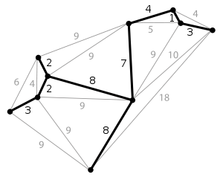
Poda de red
Reducción de la dimensionalidad de la red
Filtrando con un rango
Vértices: grado
Aristas: peso de arista
Algoritmo Pathfinder (PFNET)
Contracción y Árbol recubridor mínimo (MST)
Algoritmo de Kruskal
Notes:
MST es útil para telecomunicaciones por ejemplo

Slide 13
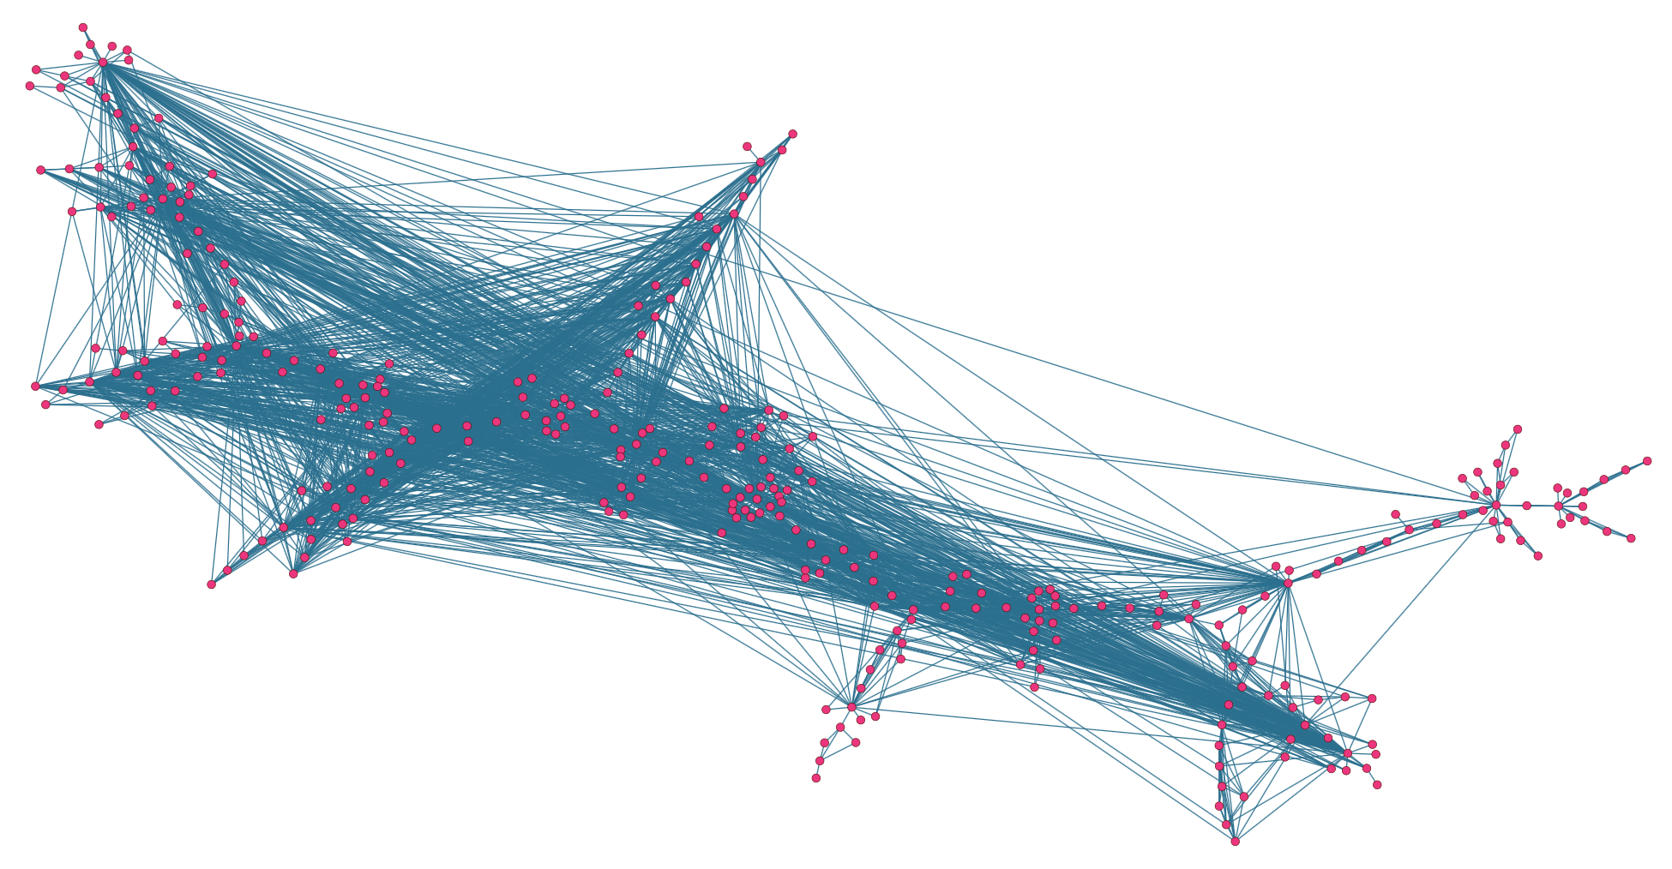
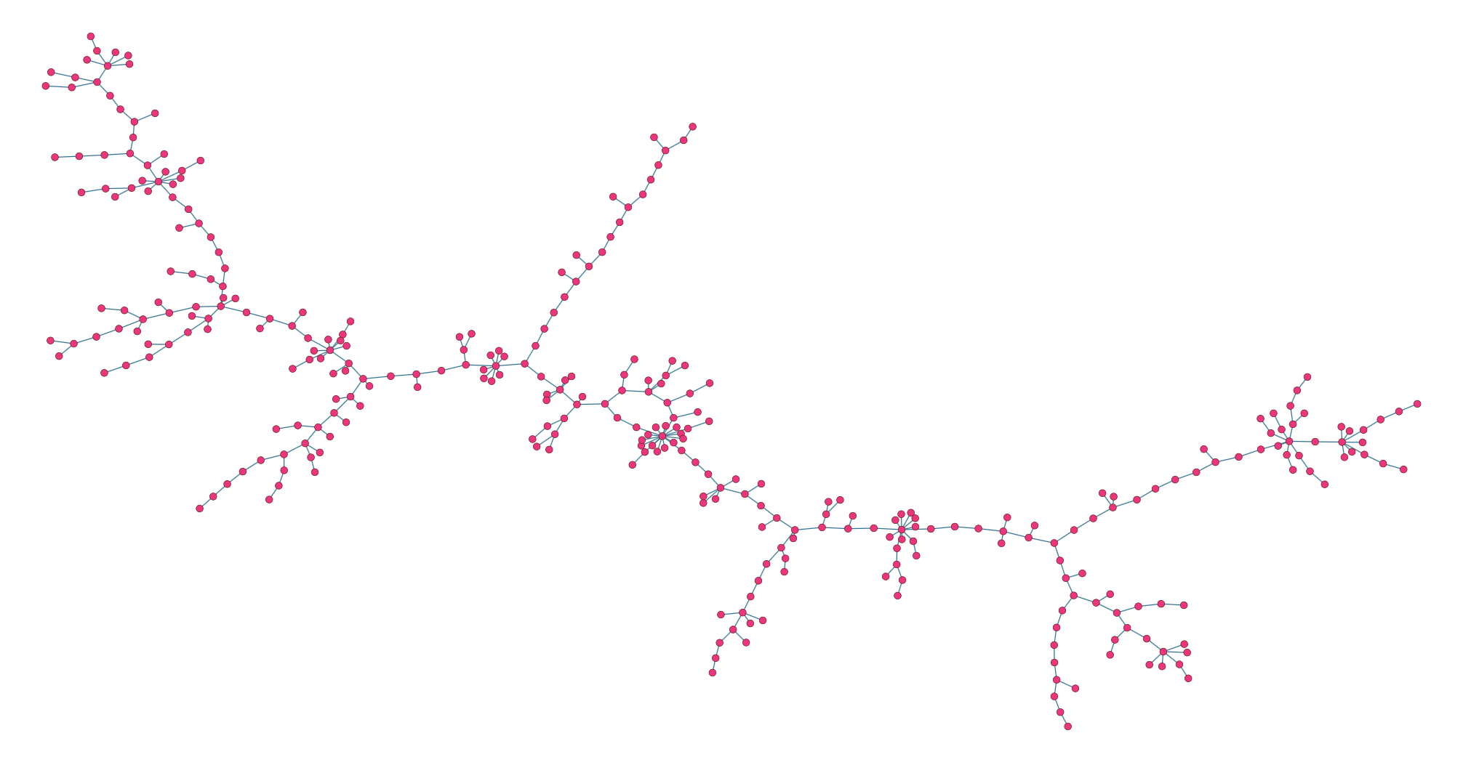
Pathfinder
Simplificación de la red
Eliminar aristas redundantes
Mantener distancias geodésicas
Basado en la desigualdad triangular
Eliminar aristas que incumplen la desigualdad
¡Cuidado con las medidas!
Similitud → Distancia
Problemas de tiempo en redes grandes
Binary Pathfinder
Fast Pathfinder
Notes:
Distancia geodésica: distancia más corta entre dos puntos en el espacio

Slide 14
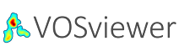

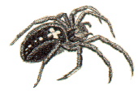


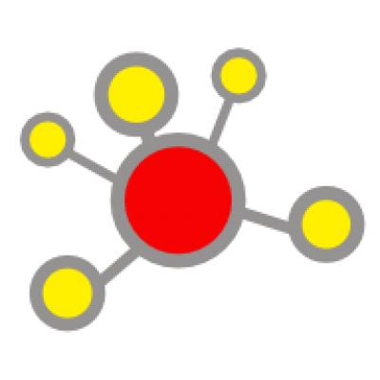
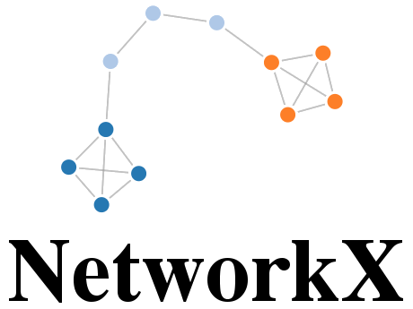
Herramientas
Amplia variedad de software
VosViewer
Pajek
Gephi
CitNetExplorer
NodeXL
NetworkX (biblioteca)
iGraph (biblioteca)
Notes:
Complementarios
Interoperabilidad
NetworkX → Python
iGraph → R, Python y C/C+

Slide 15
Referencias
West, D. B. (2001). Introduction to graph theory (Vol. 2). Upper Saddle River: Prentice hall.
Quirin, A., Cordón, O., Vargas-Quesada, B., & de Moya-Anegón, F. (2010). Graph-based data mining: A new tool for the analysis and comparison of scientific domains represented as scientograms. Journal of Informetrics, 4(3), 291-312.
Quirin, A., Cordón, O., Guerrero‐Bote, V. P., Vargas‐Quesada, B., & Moya‐Anegón, F. (2008). A quick MST‐based algorithm to obtain Pathfinder networks (∞, n− 1). Journal of the Association for Information Science and Technology, 59(12), 1912-1924.

Slide 16
Referencias
Unwin, A., Theus, M., & Hofmann, H. (2006). Graphics of large datasets: visualizing a million. Springer Science & Business Media.
Villena Oliver, A. (2014). La constitución de un gobierno como acumulación de poder relacional. Estudio de dos ejecutivos en España. Redes. Revista hispana para el análisis de redes sociales, 25(1).

